Slide 1
الفصل
الجمع
٦
(٦-٧) تكوين الأعداد ٩،٨،٧
صفحة ٤٤

Slide 2
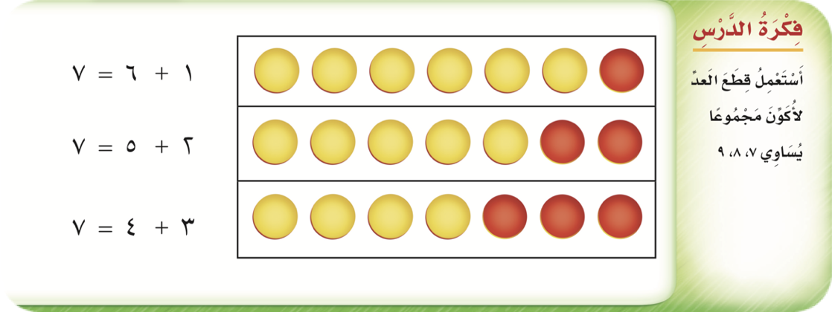






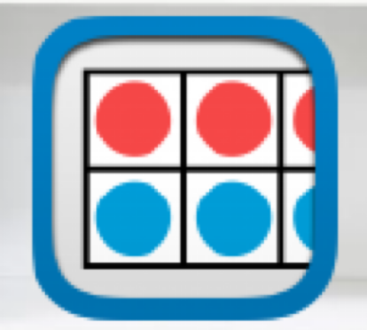
عرض بصري
..
فكرة الدرس
نشاط

Slide 3
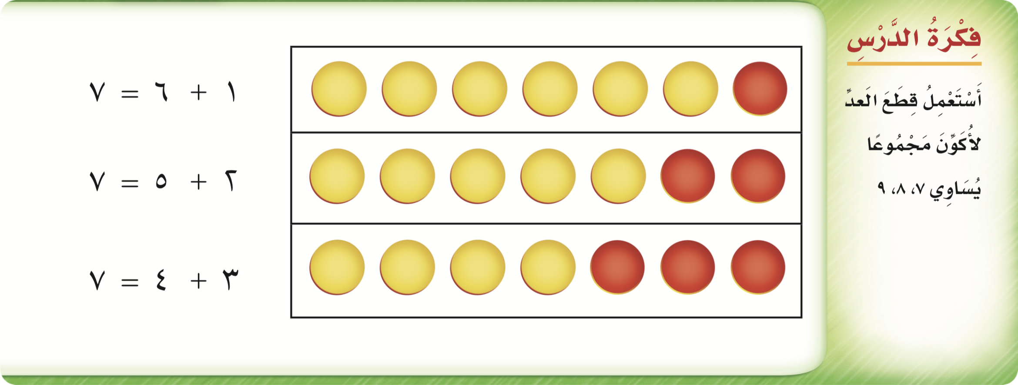
فكرة الدرس
نشاط

Slide 4
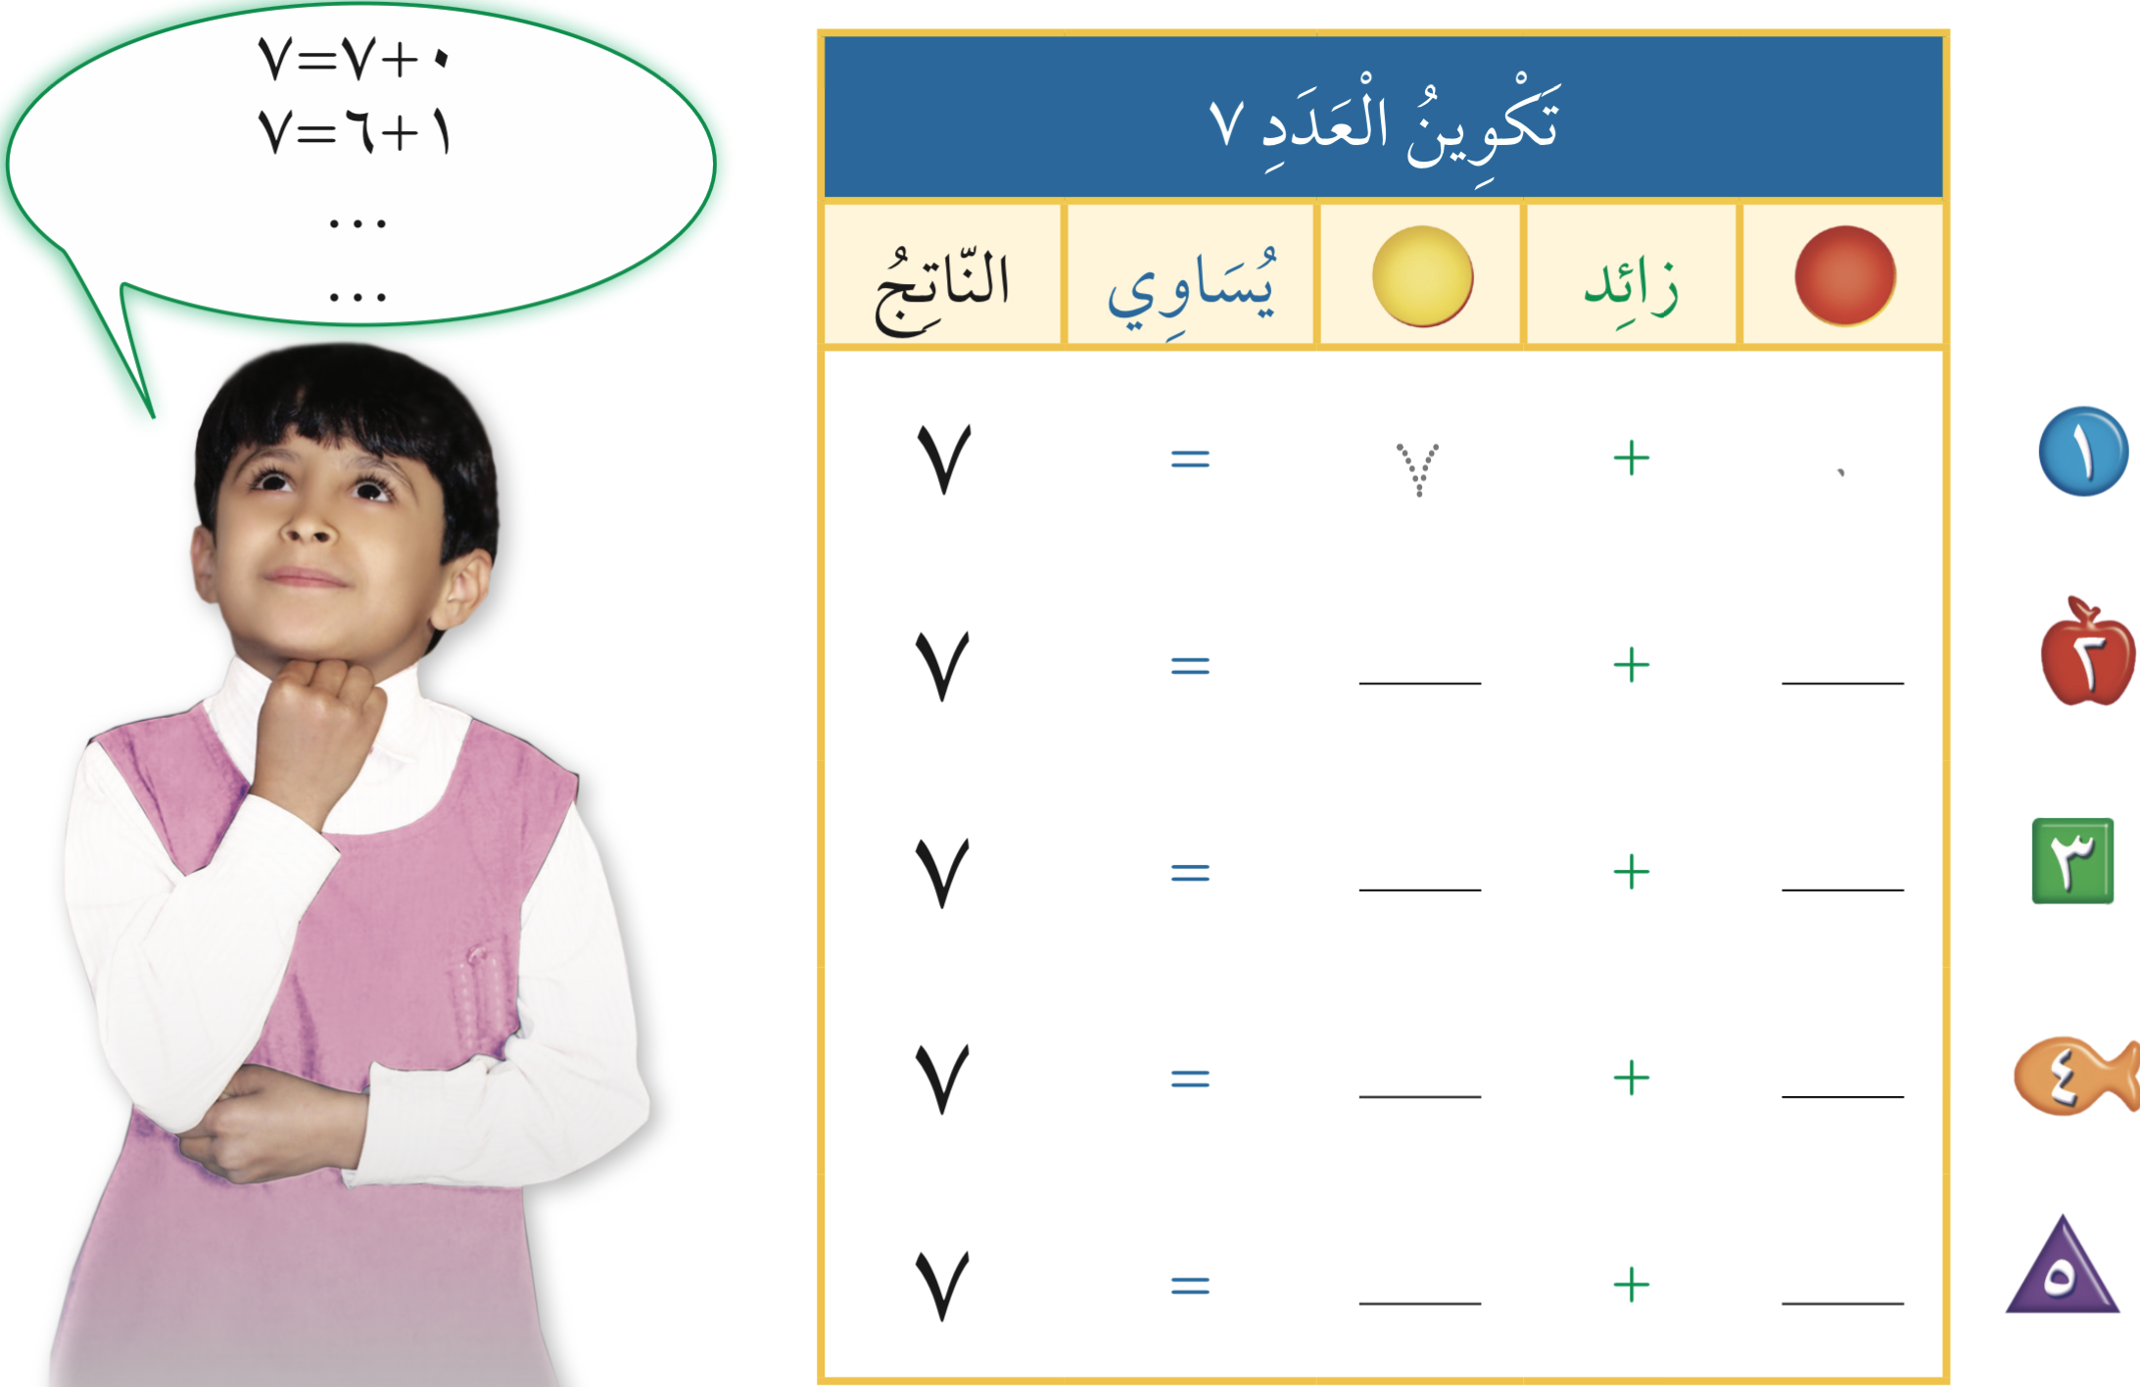
التمارين
تمرين
نشاط

Slide 5
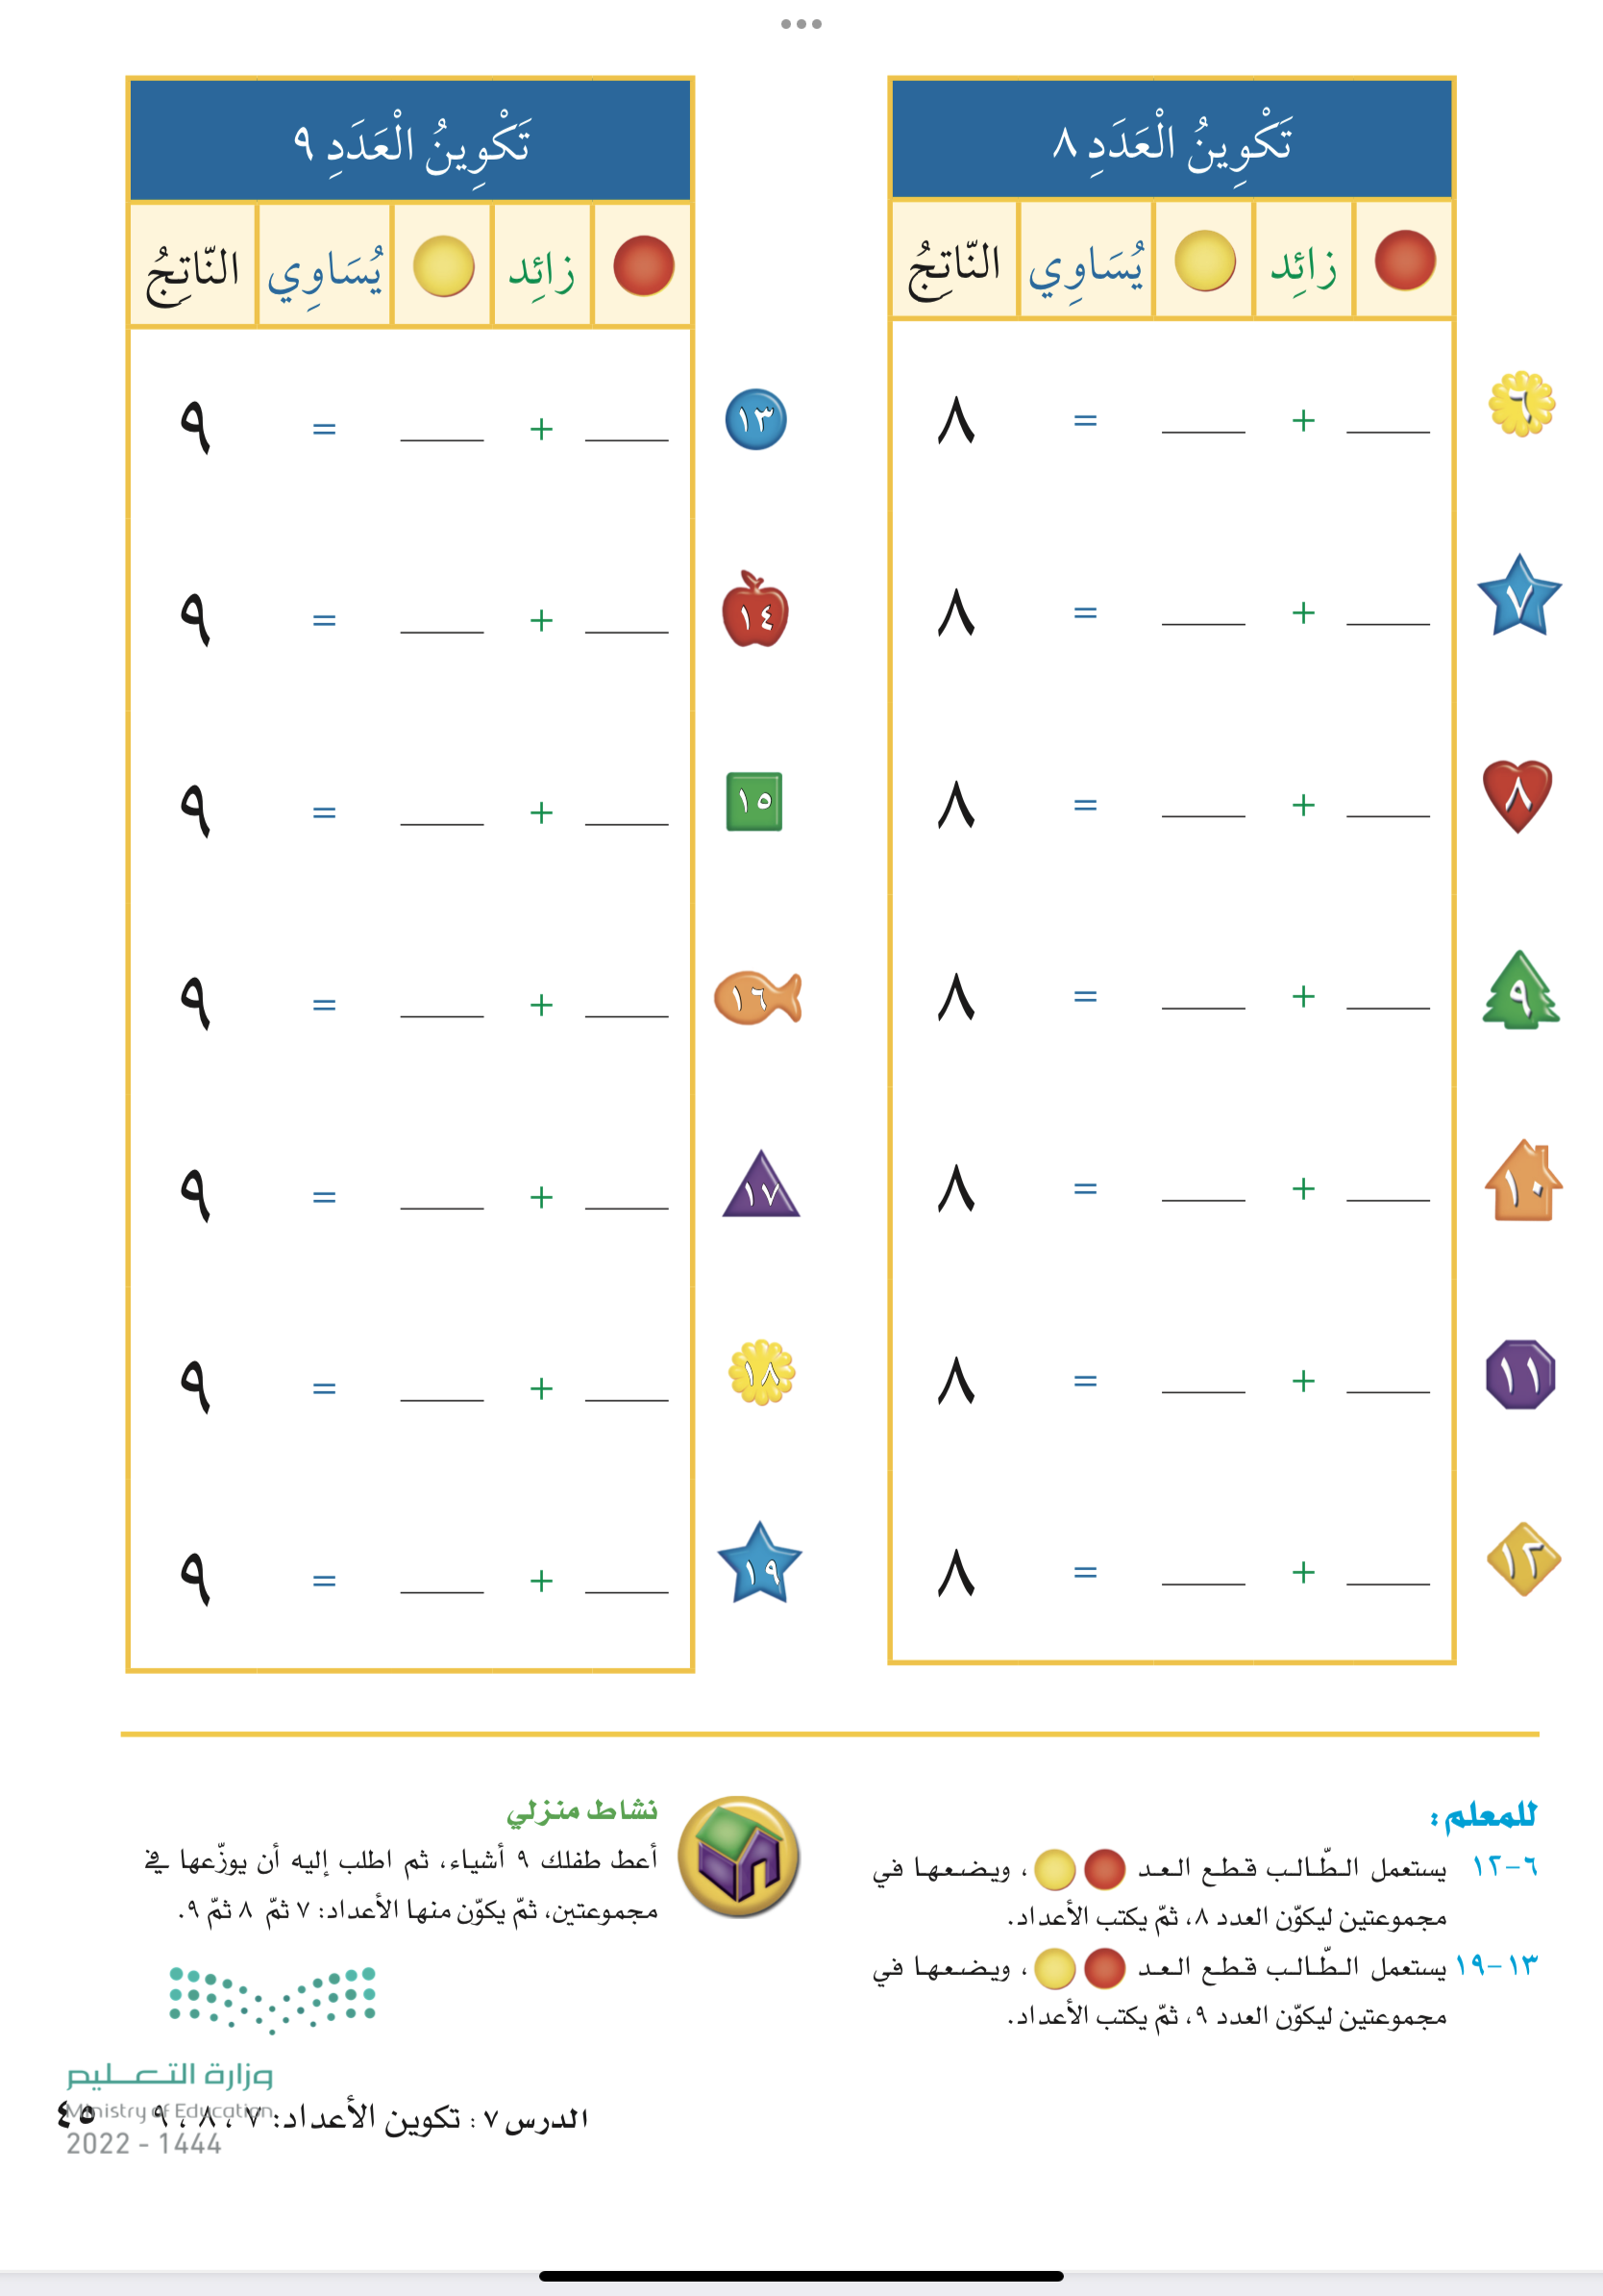
التمارين
نشاط

Slide 6
التمارين
تمرين
نشاط

Slide 7
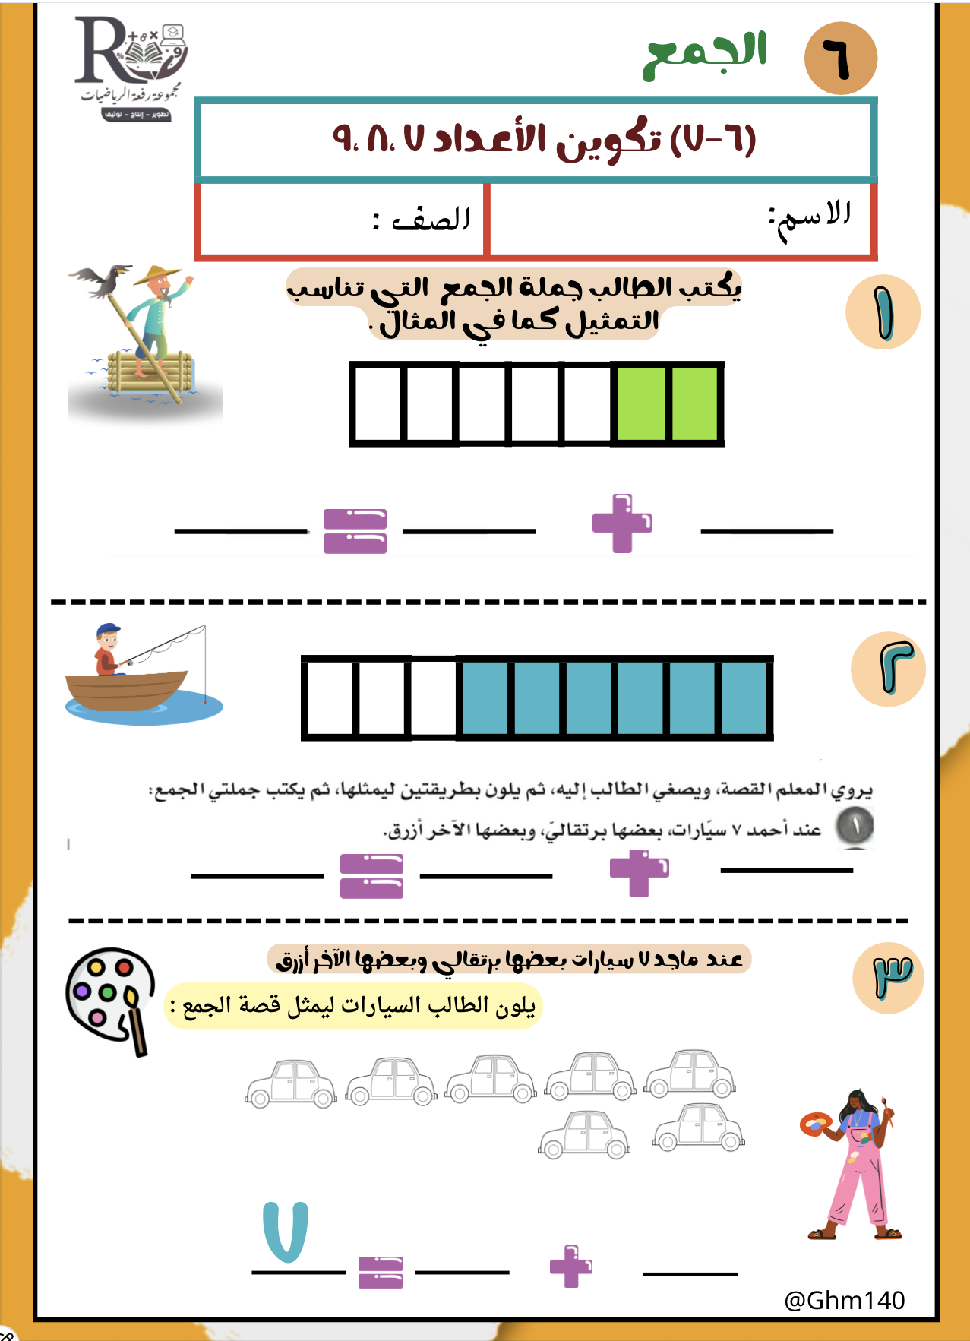
?
التقويم الختامي
نشاط

Slide 8
نجوم الحصة
لوحة تعزيز
٥
١
٩
٦
٢
١٠
٧
٣
٨
٤
اضغط رقم
السؤال
للرجوع

